Slide 1
김 해 진
세계의 민요

Slide 2
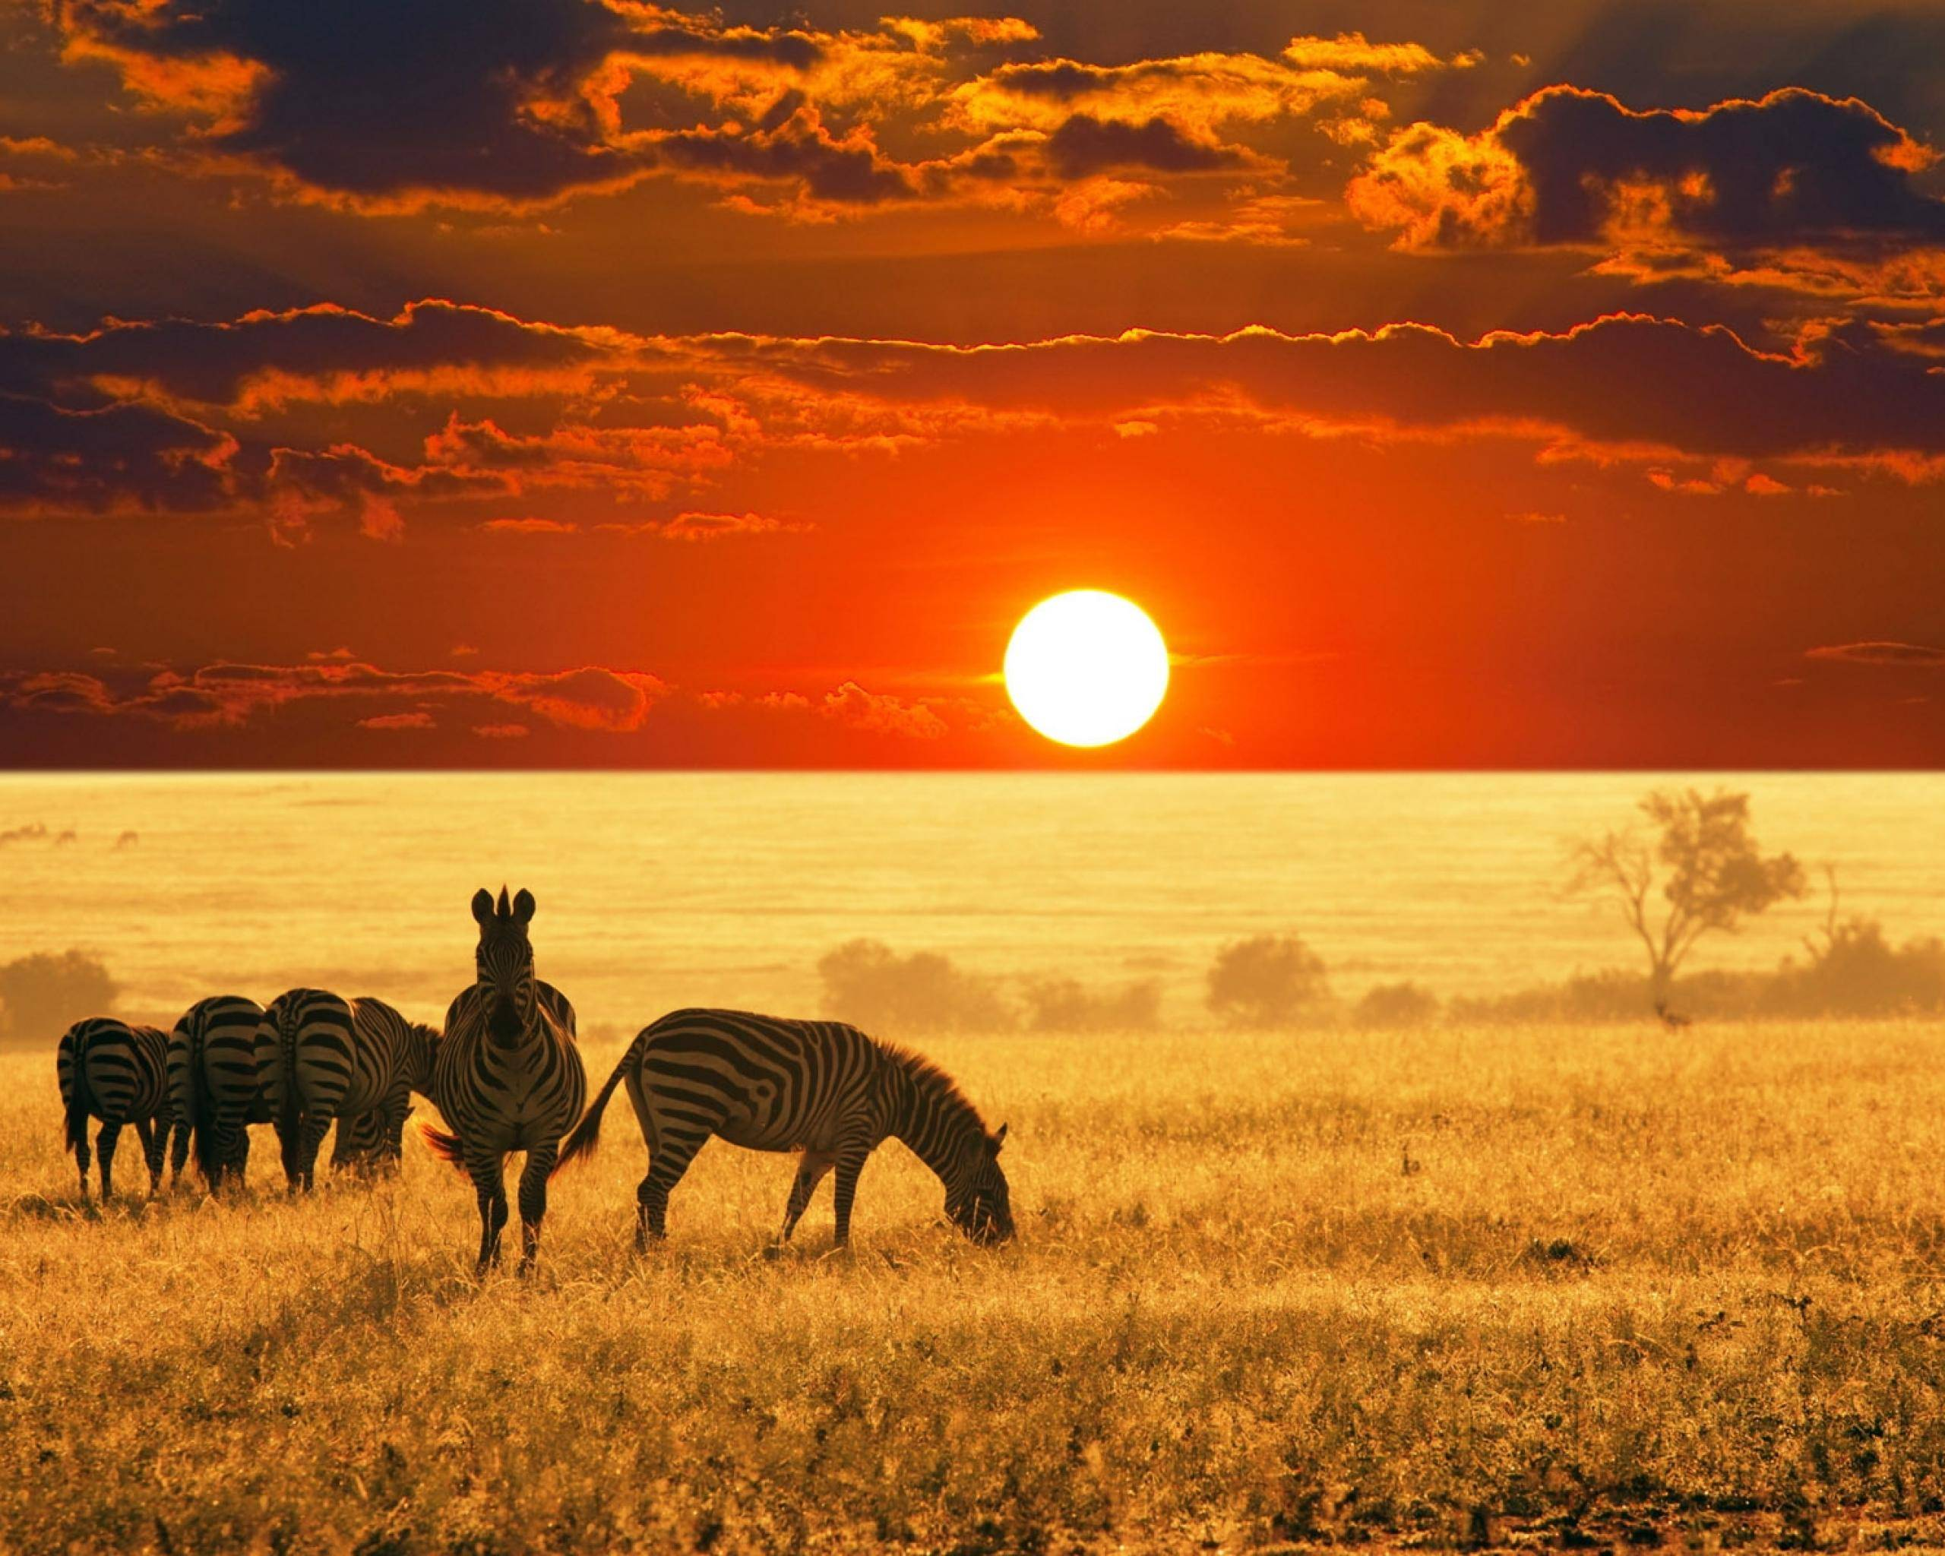
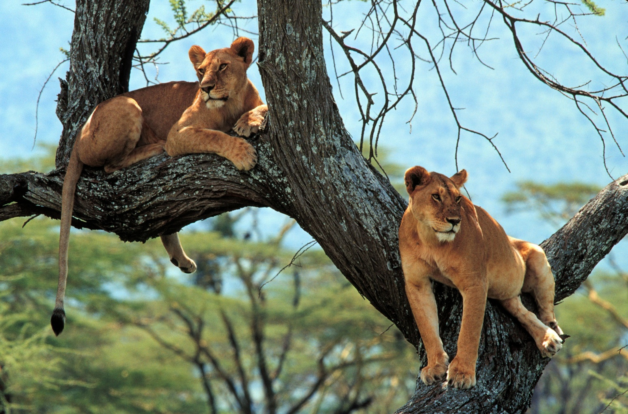
https://www.youtube.com/watch?v=qEwnHf9Q23k

Slide 3
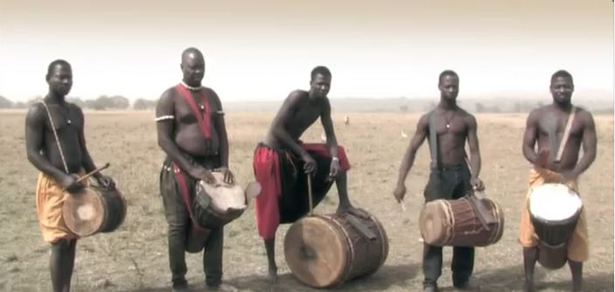
Polyrhythm

Slide 4
African-Foli
Every Step=Rhythm
Every Word=Rhythm

Slide 5
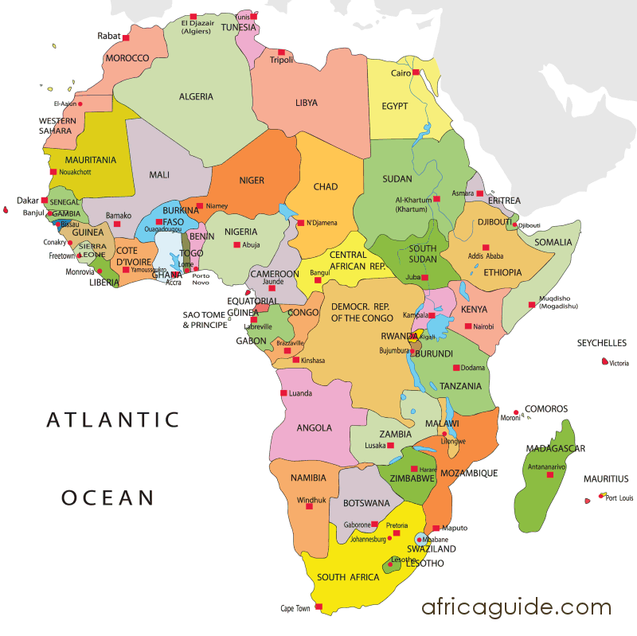

Slide 6
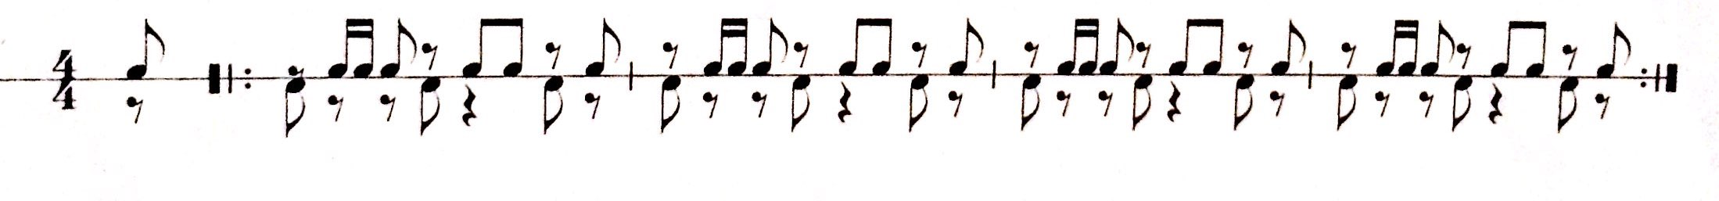
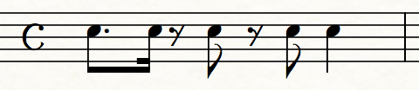
Malaika 말라이카
3
3
2

Slide 7
Jambo 잠보

Slide 9
Jambo~
여러분~

